Slide 1
НЯНЬÖН-СОЛÖН
УДОРАСА ГИЖЫСЬЯСЛÖН
ТВОРЧЕСТВОÖН ТÖДМАСЬÖМ

Slide 2
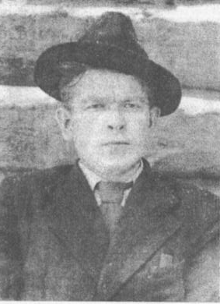
Роч, коми да немеч кыв велöдысь, медводдза удораса поэт Владилен Васильевич Крюков петкöдіс гижан ордым вылö ассьыс быдтасъяссö. Сыöн лöсьöлöм «Удораса пионеръяс» кружокын сöвмöдісны ассьыныс гижан сям талунъя Коми республика пасьта нималана гижысьяс.

Slide 3
Альберт Егорович Ванеев.
Сійö чужіс 1933-öд вося июль 18-öд лунö Буткан сиктын. Помавліс Косланса шöр школа. Буретш тайö школаын велöдчигöн и заводитчис сылöн гижан ордымыс: ассьыс медводдза кывбуръяс Альберт Ванеев лöсьöдіс «Удораса пионеръяс» литературно-творческöй кружокын да 1949-öд воын нин йöзöдіс «Войвыв кодзув» журналын.
Помавліс Коми пединститут да Наукаяс академиялöн Коми филиалын аспирантура, шедöдіс филология наукаса кандидат ним.
Пырис СССР-са гижысь котырö. И.А.Куратов нима государственнöй премияа лауреат, Коми Республикаса поэт.
Гижис да йöзöдліс кывбура да литературоведческöй кызь сайö небöг.
Кувсис нималана гижысь 2001 воын.
Но Удора дорö ловъя муслуныс коли Альберт Ванеевлöн кывбуръясас.

Slide 4
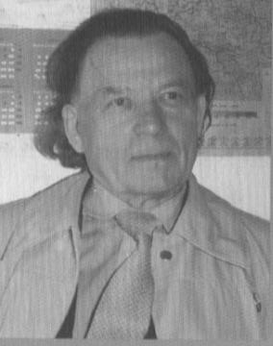
Юрий Константинович Васютов
чужліс 1931-öд вося ноябр 14-öд лунö Новоросийскöй областьса Орский Бор нима грездын, но 1932 воын бать-мамыс воисны Удораö, и сэксянь Кослан сикт лои гижысьлы мöд чужа-нінöн. Велöдчис радистъясöс велöдан курсъяс вылын, уджавліс леспромхозын. Помавліс Ленинградса Высшöй партийнöй школа. Уджавліс жур-налистöн, Гижысьяс котыр правлениеса весь-кöдлысьöс вежысьöн. 1973 восянь вöлі Россияса гижысьяслöн котырын. Юрий Васютов гижис и верстьöлы, и челядьлы, йöзöдліс 15 сайö небöг. Пенсия вылö петöм бöрын гижысь муніс Сыктывкарысь Удораö, кöн уна вын сетіс коми кыв видзöмлы да сöвмöмлы.

Slide 5
Евгений Степанович Афанасьев
чужис 1942-öд вося октябр 16-öд лунö Мукты грездын. Куим во велöдчис чужан грездын, а сэсся став семьянас вуджисны Пызьдін сиктö. Армия бöрын Евгений помаліс Ленинградса университет. Некымын во уджаліс школаын физкультура велöдысьö. Уна во вöлі фотокорреспондентöн «Выль туйöд» газет редакцияын. Газетын уджалігöн и заводитіс гижны нюмсера висьтъяс. Гижліс верстьöлы и челядьлы.

Slide 6
Галина Васильевна Бутырева
чужис 1944-öд воö Удора районса Йöртымдін сиктын. Помаліс Сыктывкарса педінститут. Коми литератураö пырöдчис 1980-öд воясö. Уджалö «Арт» журналын редакторöн.
Чужан му йылысь кывбуръясысь сідз и кылан муслун да мелілун…

Slide 7
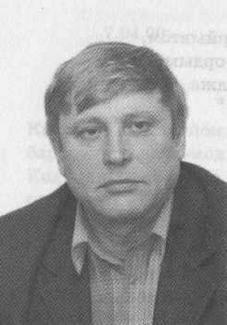
Пётр Бушенев
чужис 1956-öд воын Мутьдінын. Быдмис-верстявмис Ыджыдъяг посёлокын. Öні олö Косланын.
Помавліс Косланса шöр школа. Коми пединститут помалöм бöрын уджавліс велöдысьöн шöр школаын, ДЮСШ-ын директорöн. Öні уджалö «Выль туйöд» газет редакцияын.
Медводдза кывбур гижис школаын велöдчигöн на. Ассьыс гижöдъяс йöзöдліс «Войвыв кодзув» да «Чушканзі» журналъясын, районса да республикаса газетъясын, «Парма гор», «Öшкамöшка» да мукöд öтувъя сборникын. Петалісны и торъя кывбур чукöръяс: «Син водзын» (1989) да «Пипу кор» (1993).
Уна гижöд сиис чужан Мулы – Удоралы.

Slide 8
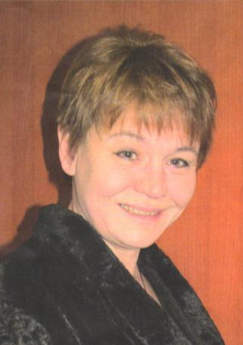
Нина Обрезкова
ас йылысь гижис: «Чужи ме эськö Косланын, но кык да джын арöссянь олі Глотово-Слöбöдаын, да сійö и кольöма паметьын и лолын чужан сиктöн. Мукöд челядь моз велöдчи, гожöмнас купайтчи, чери кыйи, тшак-вотöс воті, ытшки-курті… унаторйö олöмас веліс ыджыд мамö – Ольга Фёдоровна Коновалова.
Кослан школа помалöм бöрын велöдчи линотипистö, сэсся велöдчи Сыктывкарса университетын.
Первой гижöд петавліс 1985 воын «Войвыв кодзув» журналын, сы бöрын уна газет-журналын, öтувъя сборникъясын и миян республикаын, и ылі муясын. Россияса гижысьяс котырö пыра 2005 восянь»

Slide 9
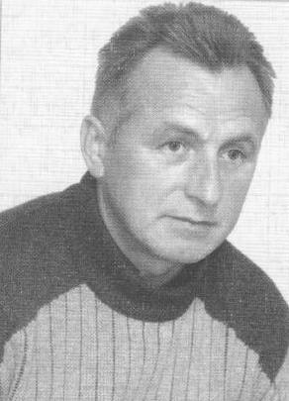
Алексей Вурдов
Ас йылысь сійö висьталö: «Ме чужи 1956 вося февраль 21-öд лунö Интаын. Челядьдыр коли Слöбöда Ягын.
1973 воын Косланса шöр школа помалöм бöрын муні велöдчыны Архангельскса лесотехническöй институтö, сэсся уджалi милицияын, и уна во веськöдлі «спецназ» подразделениеöн.
Архангельскысь кындзи олі и Москваын, но сьöлöмö век кыскис ас муö, и 1998 воын бöр локті Удораö».

Slide 10
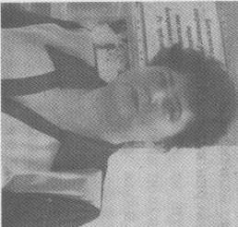
Светлана Говорухина
чужис 1959 вося апрель 5-öд лунö Сыктывкарын, быдмис Косланын. Помаліс СГУ-са филология факультет. Уна во уджаліс Ёдсаса школаын велöдысьöн. Кывбуръяс заводитіс гижны ичöтсянь на, рочöн и комиöн, но йöзöдчыны заводитіс неважöн на.

Slide 11
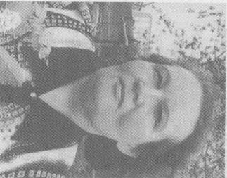
Антонина Гордеева
чужис 1960 вося октябр 2-öд лунö. Помаліс Косланса шöр школа, сэсся Сыктывкарса медицинскöй училище, 10 во уджалі лаборантöн Удора районса шöр больничаын.
Кывбуръяс да висьтъяс гижö кöкъямыс классянь. Öткымын кывбур лои сьыланкывйöн, шыладсö налы лöсьöдіс Михаил Скомороков.

Slide 12
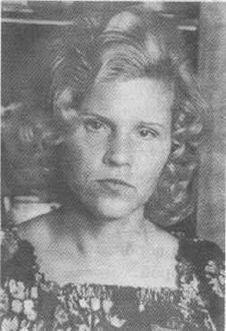
Альбина Селиванова
чужис Удора районса Вачертыдінын 1942-öд вося октябр 7-öд лунö. Помаліс Сыктывкарса педагогическöй институт филология факультет, сы бöрын мöдöдлісны велöдны челядьöс Пыисдін школаö. Кык во уджаліс Пыисдінын. Сы бöрын кызь вит во ёртасис «Выль туйöд» газет редакциякöд. Тайö воясö жö заводитіс гижны кывбуръяс. Гижö верстьöлы и челядьлы. Серпасалö ас кывбуръяс. Петаліс нин кывбуръяса кык асшöр чукöр.

Slide 13
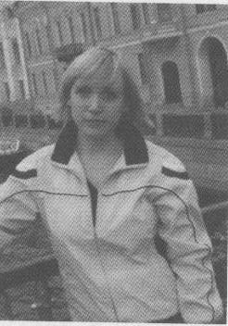
Анастасия Павлова чужис 1984 вося кос му 22-öд лунö Пыисдін сиктын. Помаліс СГУ-са финно-угорскöй факультет. Сэсся некымын во уджаліс Усогорскса школаын коми кыв да литература велöдысьöн. Öні «Удора» муници-пальнöй районса администрацияын йöзкöд уджалысь специалист.
Медводдза гижöдъяс петалісны роч кыв вылын школаын велöдчигöн на. 2001 восянь гижö сöмын комиöн.

Slide 14
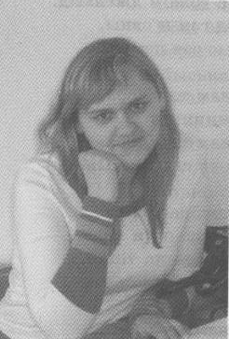
Евгения Лобанова
чужис 1989 воö Сёльыб сиктын. Сизим класс помалöм бöрын пырис велöдчыны Коми Республикаса Юралысь бердса искусство гимназияö. Öні велöдчö СГУ-са филология факультетын. Университет помалöм бöрын кöсйö лоны журналистöн.
Кывбуръяс заводитіс гижны школаын велöдчигöн, кык во велöдчис «Том гижысьяслöн гожся университетын».

Slide 15
удораса гижысьяс:
Борис Палкин
Леонид Палкин
Анатолий Афанасьев
Эраст Ванеев
Михаил Худяков
Елена Афанасьева
Тамара Чиркина
Александр Вылегжанин
Роман Котенко

